Slide 1
«Points»
Выполнил:
Шарапов Максим
2021 Ижевск

Slide 2
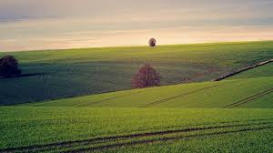
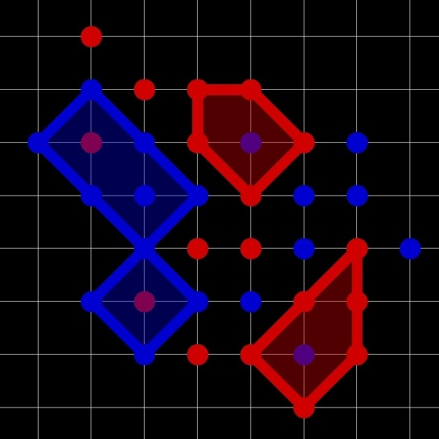

Идея приложения

Slide 3
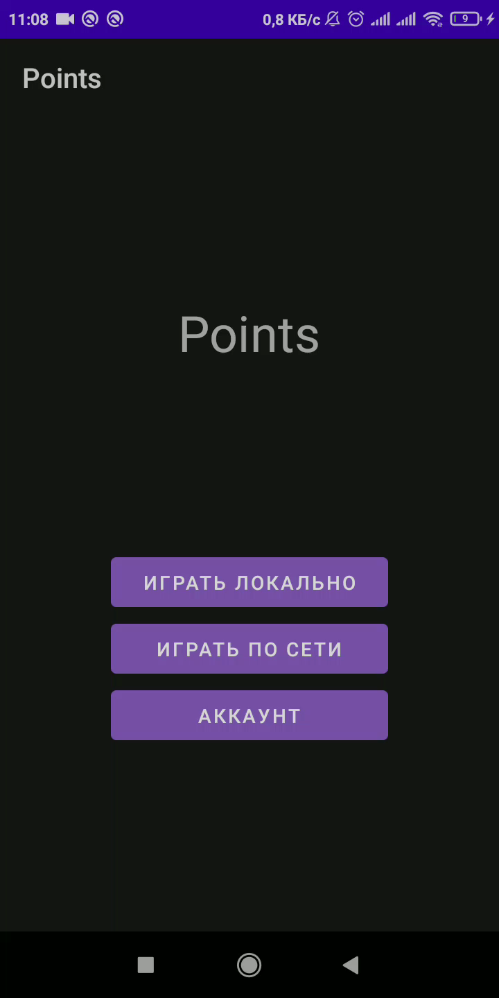
Демонстрация

Slide 4
Реализация
Команды и игроки
Team
Player
GameView
Геометрия
Игровые объекты
Point
DoublePoint
Polygon
Camp
Land
Wall
Использование БД для статистики

Slide 5
Заключение
Планы на будущее:
Новые режимы
Больше графики
Кастомизация темы
Кланы
Одиночная игра

Slide 6


